Slide 1


Slide 2
Chủ đề 4
TRẢI NGHIỆM CÙNG WORDPAD
BÀI 11: TẬP GÕ CHỮ CÙNG WORDPAD
Notes:
亮亮图文旗舰店https://liangliangtuwen.tmall.com

Slide 3
Mục tiêu
Biết gõ chữ không dấu; Biết sử dụng một số nút lệnh để thay đổi kiểu chữ; Biết cách sử dụng một số phím chức năng để hỗ trợ gõ chữ trong WordPad.

Slide 4
Hoạt động mở đầu (Khởi động)
Giáo viên cho học sinh thi ai thao tác nhanh:
Mở và thoát chương trình WordPad, mỗi em thực hiện 1 lần, ai nhanh hơn sẽ được khen thưởng.

Slide 5
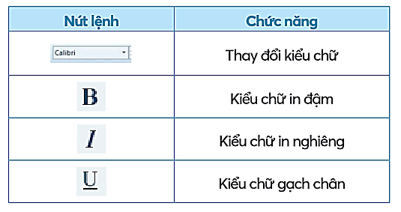
Hoạt động hình thành kiến thức mới
1. Giới thiệu một số nút lệnh thay đổi kiểu chữ.
Các em hãy tự khám phá xem, trên thanh công cụ, công cụ nào dùng để thay đổi kiểu chữ.
+ WordPad là phần mềm giúp các em ghi chép lại nội dung nào đó vào máy tính.

Slide 6
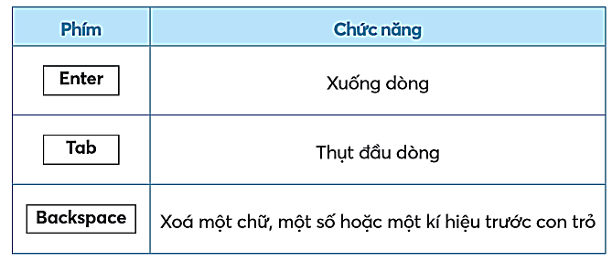
Hoạt động hình thành kiến thức mới
2. Một số phím chức năng hỗ trợ gõ chữ trong WordPad.
+ Nếu muốn xuống dòng thì các con sẽ làm sao?
+ Ta nhấn phím Enter.
+ Vậy nếu gõ sai thì ta phải làm sao?
+ Vậy ta sử dụng phím nào để xóa?

Slide 7
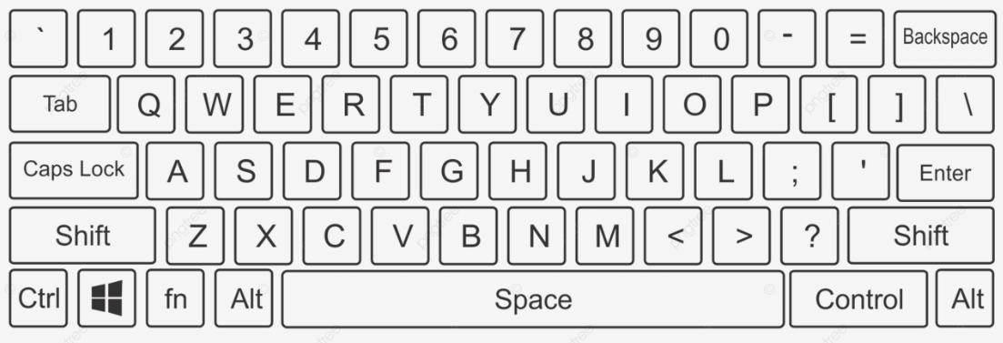

Hoạt động hình thành kiến thức mới
2. Một số phím chức năng hỗ trợ gõ chữ trong WordPad.

Slide 8
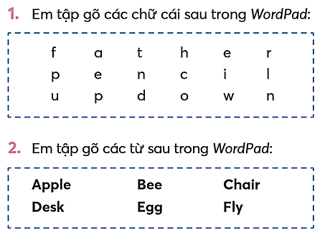
Hoạt động luyện tập
– Yêu cầu học sinh mở chương trình WordPad và gõ vào nội dung Luyện tập trong sách LQTH 2, trang 38.

Slide 9
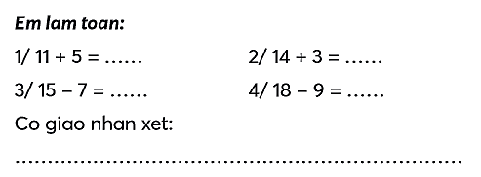
Hoạt động vận dụng
– Em hãy khởi động phần mềm Wordpad và gõ vào nội dung vận dụng trong sách LQTH 2, trang 38:

Slide 10
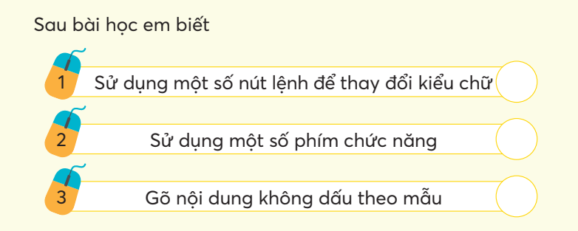
Hoạt động đánh giá

Slide 11
Chúc các em có một buổi học thú vị nhé!

